Slide 1
第九章 税法
（具体内容及案例详见《经济法理论与实务》浙江大学出版社2018年11月第一版2019年印刷的新形态教材版本 周黎明著 注意2018个税法修正后的调整内容）
第一节 税法概述
第二节 流转税法律制度
第三节 所得税法律制度
第四节 其他税类法律制度
第五节 税收征收管理法

Slide 2
第一节 概述
一、概念和特点
国家财政收入的最主要来源。
是指国家为了实现其职能，凭借政治权力，按照法定标准，无偿地、强制地取得财政收入的一种特定分配关系。
特征：
1）固定性；
2）强制性；
3）无偿性；

Slide 3
二、税法的构成要素
首先要求搞清楚几个概念：①征税主体、 ②纳税主体、 ③征税客体、 ④征税对象、 ⑤税种、 ⑥税目、 ⑦税率、 ⑧纳税环节、 ⑨纳税期限、 ⑩减税免税。
征税主体：国家的征税机关；（国税局、地税局、海关）
纳税主体：纳税义务人；税法规定的直接负有纳税义务的社会组织和个人；
征税客体：也即征税对象，指的是征纳税主体权利义务所指向的对象。通俗地讲，是指：“对什么征税”。
税种：税收的种类，通俗地讲，是指：“征的是什么税”。
税目：具体的征税项目。
税率：应纳税额与征税对象之间的比例。我国税法中的税率有三种：比例税率；累进税率、固定税率。
纳税环节：税法规定应该缴纳税款的环节。
纳税期限：缴纳税款的具体期限，分：按期纳税和按次纳税。

Slide 4
我国的累进税率
全额累进税率：按课税对象数额的大小划分若干等级，并按其达到的等级不同规定不同等级的税率。课税对象的金额达到哪一个等级，即全部按照相应的税率征税。目前，我国已经不采用该种税率。
超额累进税率：将课税对象划分为不同的部分，不同的部分规定不同的税率，对每个等级分别计算税额。
超率累进税率：按课税对象的某种比例来划分不同的部分，并规定相应的税率。我国土地增值税就是采用这种税率。
（注：我国没有超倍累进税率！）

Slide 5
税收的减免，涉及三个方面的内容：1）起征点；2）免征额；3）减免税；
起征点：税法规定一个开始征税的界限，征税对象的数额低于该界限的，不征税；
免征额：按一定标准从征税对象中扣除的部分，对剩余部分征税；
减免税：对应纳税额少征一部分税款、或者全部免征。

Slide 6
三、税收原则
在现代税收理论中，关于税收体系设计的最重要的原则，一是效率原则；而是公平原则。
1、效率原则
包括两层含义：一是税收要保持中立性，避免影响和干扰纳税人的生产经营和投资决策、储蓄和消费选择；二是国家征税除了使纳税人因纳税而损失或牺牲这笔资金外，最好不要再导致纳税人的其他经济损失，不应再产生额外负担。
2、公平原则
指征税应根据经济能力或纳税能力平等分配负担
经济能力（纳税能力）不同的人应负担不同的税收。

Slide 7
四、税种的分类
国际上对税收的分类有多种方法，如按照经济性质分类、按课税对象性质分类等。
我国的税种分类方式有：
（一）按课税对象的性质分类
1、流转税； 包括：增值税、消费税、营业税、关税）我国税制体系的主体；
2、所得税； 包括：企业所得税、个人所得税等；
3、资源税；包括：资源税、城镇土地使用税、土地增值税、耕地占用税、农（牧）业税；
4、财产税；包括：房产税、城市房地产税、契税；
5、行为税：包括：印花税、车船使用税、车船使用牌照税；屠宰税、筵席税、船舶吨税；

Slide 8
（二）按管理和使用权限分类
1、中央税。属于中央财政固定收入的税种，包括：关税和消费税，海关代征增值税、消费税及对储蓄存款利息征收的个人所得税；
2、地方税。属于地方财政固定收入的税种，包括：个人所得税（不含储蓄存款利息税）、城镇土地使用税、房产税、城市房地产税、车船使用牌照税、屠宰税、筵席税、耕地占用税、契税、土地增值税、农牧业税等；
3、中央地方共享税。

Slide 9
（三）按计税依据分类
可分为：从价税和从量税。
（四）按税负能否转嫁分类
可分为：直接税和间接税。如：所得税属于直接税；消费税属于间接税。

Slide 10
第二节 流转税法律制度
流转税是以商品生产、交换过程中发生的流转额为课税对象的一种税。是我国的主体税种。
流转额包括：（1）商品流转额，指商品交换的金额（对销售方来说，是销售收入额；对购买方来说，是商品的采购额）；
（2）非商品流转额，指各种劳务收入或者服务性业务收入的金额。
我国现行税制中属于流转税的税种主要有：增值税、消费税、营业税、关税四个税种。

Slide 11
一、增值税
增值税1954年起源于法国，它克服了重复征税的弊端。目前已经成为一个国际性的重要税种，有100多个国家和地区采用之。
增值税，是指对销售货物或者提供加工、修理修配劳务过程中的增值额征收的一种流转税。
1、纳税人和征收范围
纳税人：在中国境内销售货物或者提供加工、修理修配劳务，以及进口货物的单位和个人。
由于增值税实行凭增值税专用发票抵扣税款的制度，对于增值税纳税人会计核算的要求比较高。因此，我国参照国际惯例，将纳税人按照其经营规模及其会计核算健全与否，划分为一般纳税人和小规模纳税人。

Slide 12
2、增值税的税率
3、免税项目和起征点
4、增值税的计算
应纳税额＝当期销项税额－当期进项税额
当期销项税额＝销售额×税率 （注：销售额为不含税～）
进口货物：应纳税额＝组成计税价格×税率
组成计税价格＝关税完税价格＋关税＋消费税

Slide 13
两个计算题请见书本《经济法教程》浙江大学出版社2018年版 周黎明著 分析）
另外，2018年个税修改后，其中，将工资薪金所得、劳务报酬所得、稿酬所得、特许权使用费所得合并，按照统一的综合累进税率征收个人所得税，并将3500元免征额提高到5000元。

Slide 14
税的问题是在当今的企业界非常普遍也非常严重的问题。税的问题风险很大，但最可怕的不是法律风险，而是不知道这是法律风险。
（一）偷税的问题
偷税 改 逃税
2009年2月28日，第十一届全国人大常委会第七次会议审议通过了《刑法修正案（七）》。该修正案对刑法第二百零一条偷税罪作了重大修改。

Slide 15
例1：某公司9月份购进一批货物，对方单位开具一张标明增值税额为15万元的增值税专用发票。该公司当月全部将这批货物销售出去，销售额为234万元。假设该单位为增值税一般纳税人。请计算该公司9月份销售该批货物应缴纳的增值税额。

Slide 16
例2：某进出口公司8月份进口冰箱100台，关税完税价格为每台1000元，关税税率为10％； 进口摩托车200辆，每辆关税完税价为1200元，关税税率为8％，消费税税率为10％。请计算应纳增值税。

Slide 17
二、消费税
1、概念和特点。消费税是国家为了体现消费政策，有选择地对生产、委托加工和进口的应税消费品和消费行为的流转额征收的一种税。
消费税是建立在增值税普遍征收的基础上，发挥特殊调节作用的税种。除了能作为财政收入外，更重要的目的是弥补市场调节的局限性，限制消费，促进收入公平分配。其特点：
1）征收范围具有选择性；
2）税率具有差别性；
3）纳税环节具有单一性。（不是在生产、流通、消费所有环节征收，其纳税环节主要在生产经营过程中的某一特点环节。）

Slide 18
2、纳税人 3、征税范围 4、税率 5、纳税环节 6、计税依据
7、计算
应纳税额＝销售额×税率
应纳税额＝销售数量×单位税额
自产自用应税消费品，凡是用于连续生产应税消费品的，不纳税；用于其他方面的，应纳税，计算公式：
组成计税价格＝（成本＋利润）÷（1－消费税税率）
应纳税额＝组成计税价格×消费税税率
进口应税消费品的，按照组成计税价格计算纳税，公式为：
进口消费税应纳税额＝组成计算价格×税率
组成计税价格＝（关税完税价格＋关税）÷（1－消费税税率）

Slide 19
例3：甲公司生产烟丝6000箱，其中3000箱用于连续生产卷烟，其余送给某部门个人。烟丝成本为800元/箱，成本利润率为5％。计算消费税和增值税的销项税额。

Slide 20
第三节 所得税法律制度
所得税是指以纳税人的所得额为课税对象的一种税。所谓所得额，是指纳税人在一定期间内由于生产、经营等取得的可用货币计量的收入，扣除为取得这些收入所需各种耗费后的净额。我国现行所得税主要包括企业所得税(2007年3月通过《企业所得税法》,将内外资企业所得税率统一为25%)和个人所得税两种。
一、企业所得税
了解：纳税人、征税范围、税率、应纳税所得额的确定、应纳税额的计算以及税收优惠。

Slide 21
再投资减免优惠：外商投资企业的外国投资者，将从企业取得的利润再投资于该企业，增加注册资本，或者作为资本投资开办其他外商投资企业，经营期不少于5年的，经投资者申请，税务机关批准，退还其再投资部分已缴纳税款的40％ ，再投资不满5年撤出的，应当缴回已退的税款。
年度补亏优惠：外商投资企业和外国企业在中国境内设立的从事生产经营的机构、场所发生年度亏损，可以用下一年度的所得弥补；下一纳税年度的所得不足以弥补的，可以逐年延续弥补，最长不得超过5年。

Slide 22
二、个人所得税
个人所得税是指对自然人取得的各项应税所得所征收的一种税。
了解纳税人（居民和非居民纳税人）、征税对象、税率、减免规定。
重点掌握个人所得税的计算：
（1）工资、薪金所得；
（2）劳务所得；
（3）稿酬所得；
（4）特许权使用费所得
（5）其他项目
捐赠的问题。

Slide 23
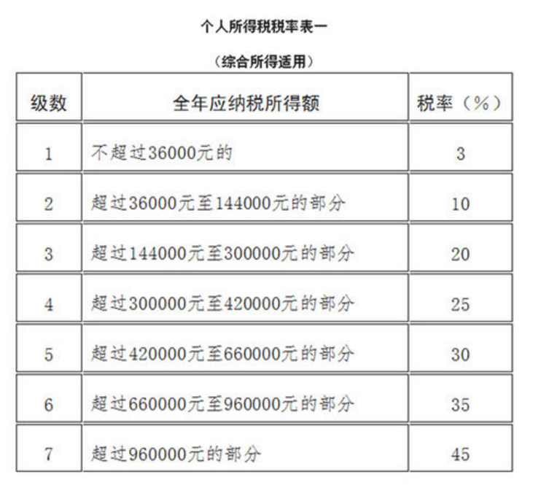
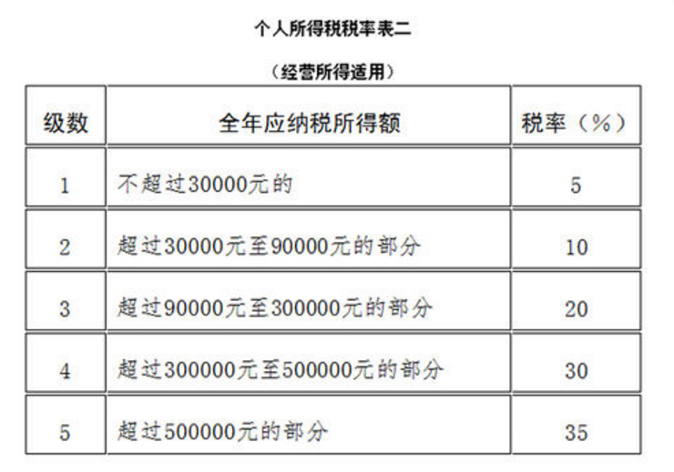
税率
2018年这次修正，综合所得税率以现行工资、薪金所得税率（3%至45%的7级超额累进税率）为基础，将按月计算应纳税所得额调整为按年计算，并优化调整部分税率的级距。具体是：扩大3%、10%、20%三档低税率的级距，3%税率的级距扩大一倍，现行税率为10%的部分所得的税率降为3%；大幅扩大10%税率的级距，现行税率为20%的所得，以及现行税率为25%的部分所得的税率降为10%；现行税率为25%的部分所得的税率降为20%；相应缩小25%税率的级距，30%、35%、45%这三档较高税率的级距保持不变。
此外，经营所得税率。以现行个体工商户的生产、经营所得和对企事业单位的承包经营、承租经营所得税率为基础，保持5%至35%的5级税率不变，适当调整各档税率的级距，其中最高档税率级距下限从10万元提高至50万元
修订之后的税率表如下：

Slide 24
例8：
2019年1月，徐老师取得工资1万元，劳务报酬所得2000元，稿酬所得5000元，个人负担“三险一金”4000元，专项附加扣除3000元，请计算徐老师需要缴纳的个人所得税。
首先，计算出应纳税所得额为：10000（工资）+2000×80%（劳务报酬）+5000×80%×70%（稿酬）-4000（三险一金）-5000（免征额）-3000（专项附加扣除）=2400（元）
其次，再计算应纳税额为：2400×3%=72（元）

Slide 25
例：某教师购彩票两张，所选6个相同号码均中了特等奖，所得奖金3000万元。该教师通过民政局捐给灾区和希望工程1800万元。请计算个人所得税。
偶然所得
案例：偶然所得引发的纠纷

